Slide 1
Сравнительный анализ и динамическая визуализация алгоритмов сортировки
ГБОУ города Москвы «Школа № 1533 «ЛИТ»
Исполнитель: Чернавкин Артемий, 10.5
Заказчик: Гиглавый А. В.

Slide 2
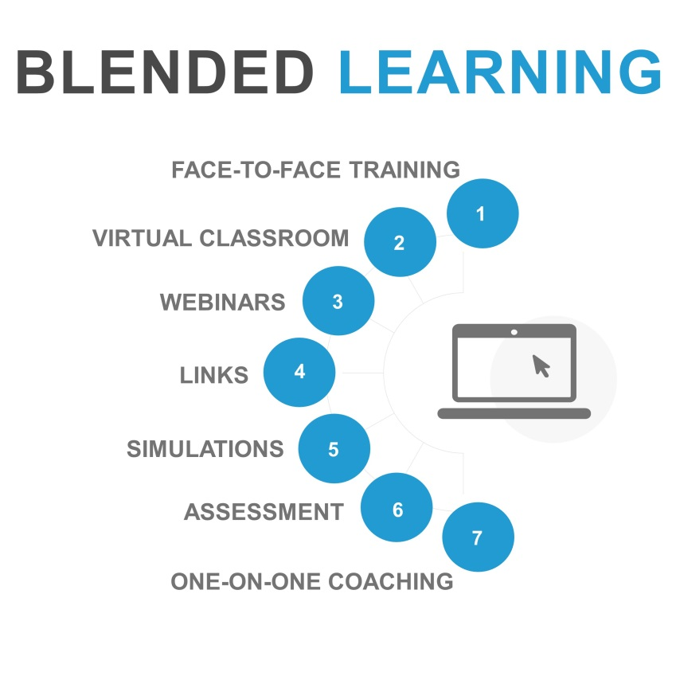
Актуальность
«Blended learning» - смешанное обучение
Целевая аудитория – 6-7 классы

Slide 3
Постановка задачи
Написать учебную программу, которая:
Предоставляет пользователю теоретический материал по алгоритму той или иной сортировке
Предоставляет пользователю готовый код на алгоритмическом языке
Предоставляет пользователю визуализацию той или иной сортировки

Slide 4
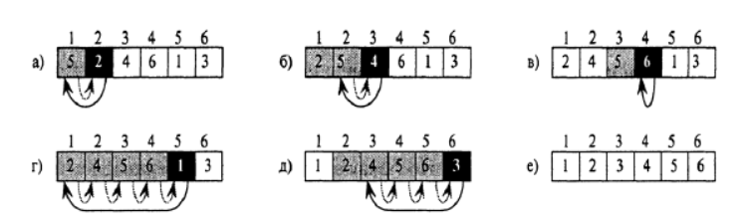
Введение в предметную область
Задача сортировки:
Запись
Ключи сортировки
Сопутствующие данные

Slide 5
Введение в предметную область
Инверсия
Устойчивость сортировки
Сложность сортировки

Slide 6
Алгоритмы
Сортировка пузырьком
Сортировка вставками
Сортировка Шелла

Slide 7
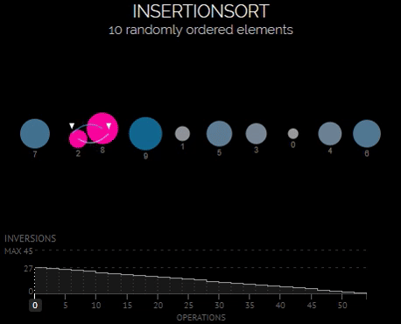
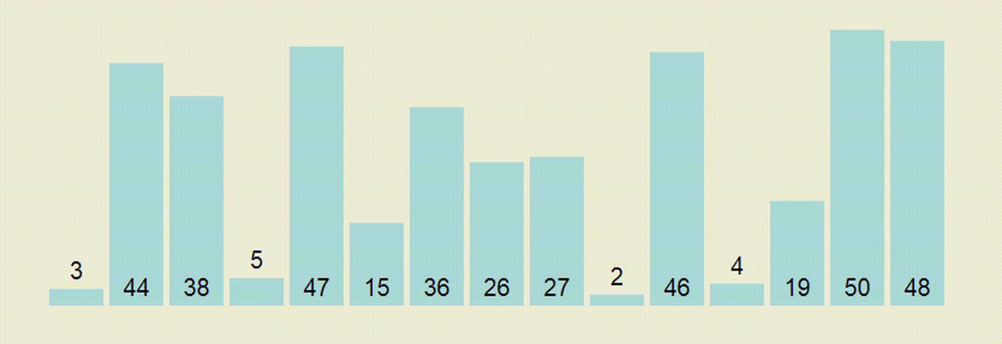
Обзор аналогов
Самый популярный аналог – gif-анимации сортировок

Slide 8
Обзор аналогов
Критерии сравнения | Пошаговость | Объяснение условий сортировки | Наглядность
proglib.io | - | - | +
tproger.ru | - | - | +
Наша визуализация | + | + | +

Slide 9
Обзор аналогов
Дединец Олег Владимирович (1999) -«Визуализация методов сортировки и операций над матрицами»
Кошелюк Даниил Мирославович (2012) - «Анимация алгоритмов линейного программирования»

Slide 10


Программная реализация

Slide 11
Программная реализация
Класс Page
Сортировка: массив один раз проходит через определенный алгоритм сортировки, на каждом этапе которого все нужные данные записываются в списки, а потом выводятся на экран

Slide 12
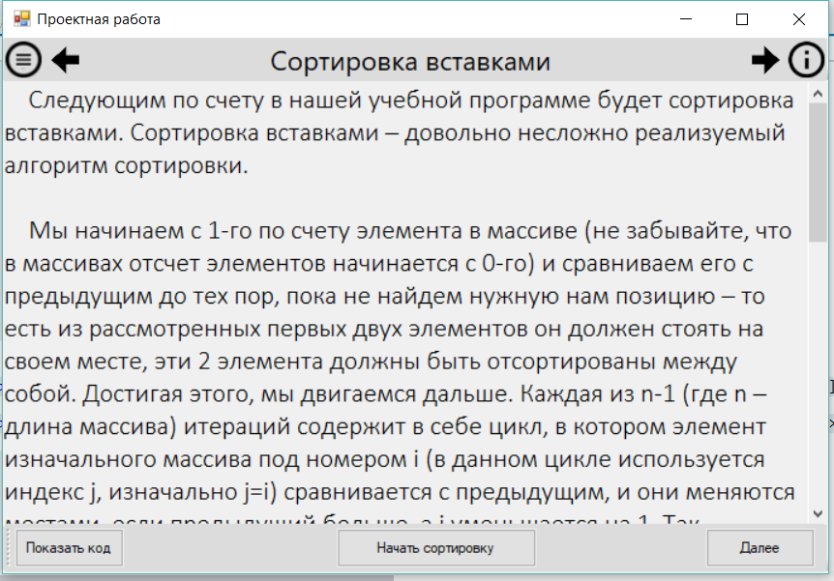
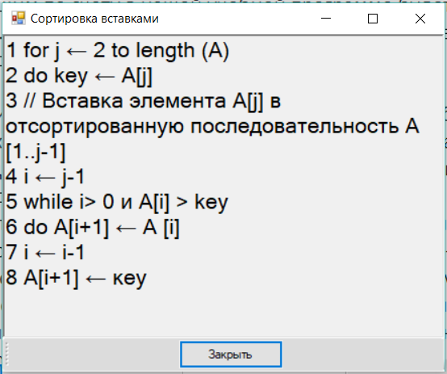
Результат

Slide 13
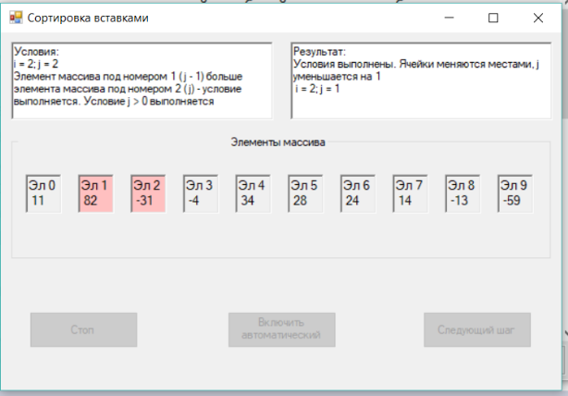
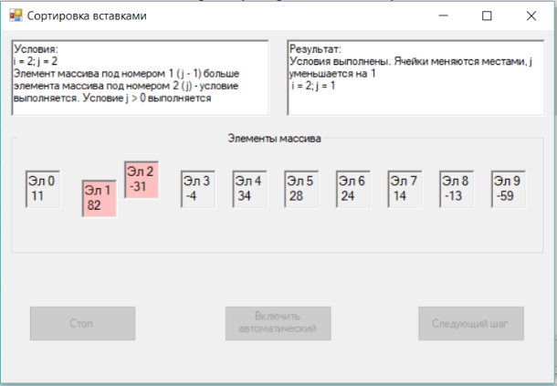
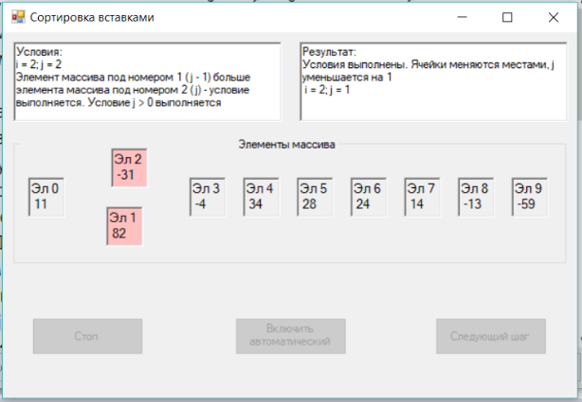
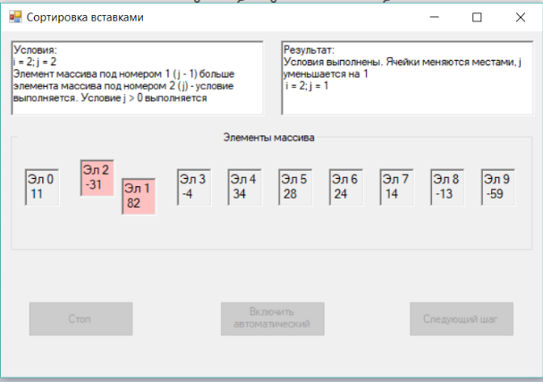
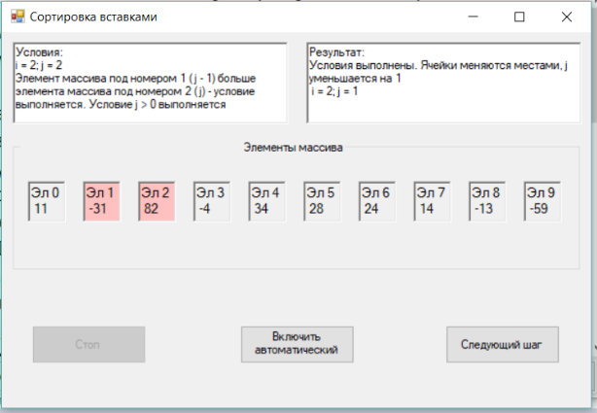
Результат

Slide 14
Выводы
В перспективе – разработка визуализаций других алгоритмов сортировок

Slide 15
Список литературы
Л. С. Бабичев «Лекции по алгоритмам и структурам данных» / Москва: МАКС Пресс, 2019. – 344 С.
О. Б. Фофанов «Алгоритмы и структуры данных» / Изд-во Томского политехнического университета, 2015. – 126 С.

